Slide 1


ВЫПУСКНАЯ КВАЛИФИКАЦИОННАЯ РАБОТА
по курсу
«Data Science»
Тема: Прогнозирование конечных свойств новых материалов
(композиционных материалов)
Слушатель: Григорьев Сергей Алексеевич

Slide 2
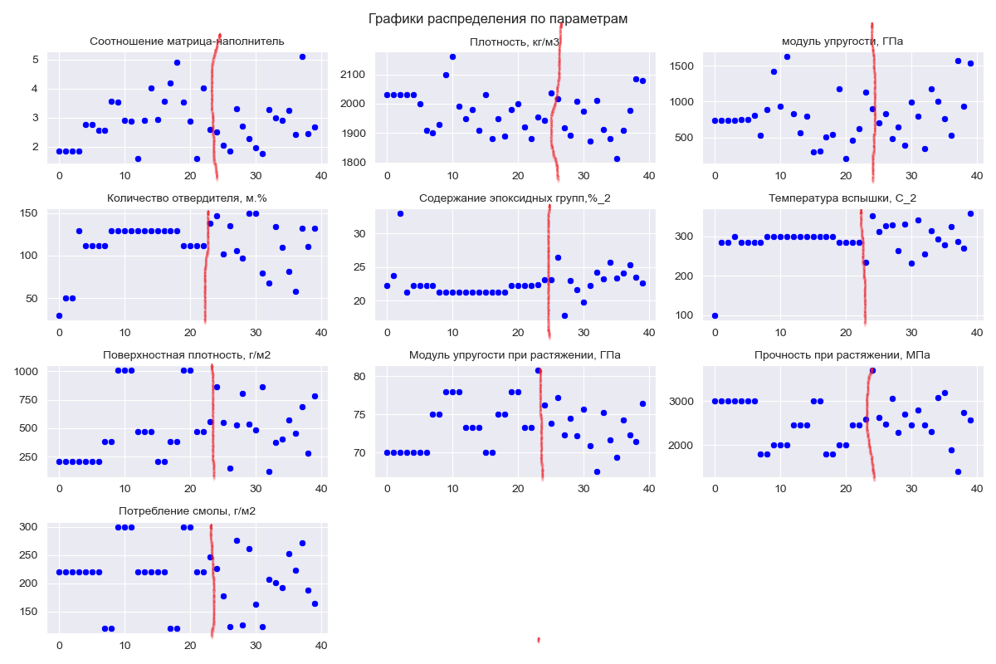
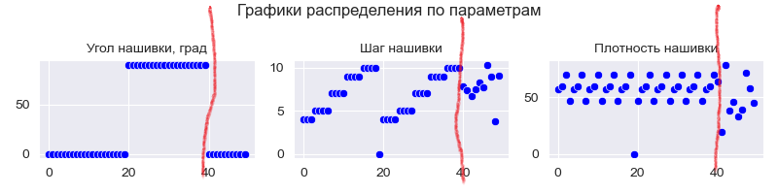
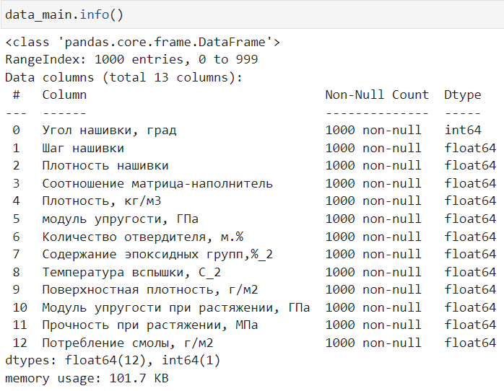
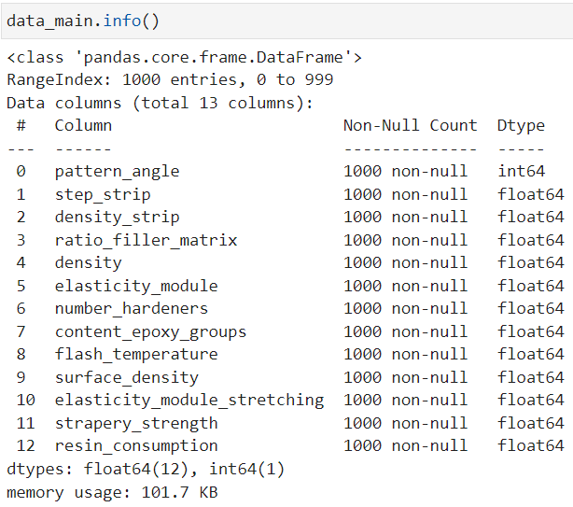


БЛОК № 1
Датасет X_bp.xlsx:
Тип данных: float64
Количество параметров: 10
Количество записей: 1023
Датасет X_nup.xlsx:
Тип данных: float64
Количество параметров: 3
Количество записей: 1040
Объединение по индексу INNER:
Импортируем необходимые библиотеки и модули-функции;
Загружаем файлы;
Посмотрим размерность;
Убираем детерминированные синтетические данные, обнуляем индексы
Объединим оба файла по индексу по типу объединения INNER
Заменим названия столбцов на английский язык
Датасет X_bp.xlsx:
Тип данных: float64
Количество параметров: 10
Количество записей: 1000
INNER
Датасет X_nup.xlsx:
Тип данных: float64
Количество параметров: 3
Количество записей: 1000
Датафрейм ‘data_main’:
Тип данных: float64
Количество параметров: 13
Количество записей: 1000

Slide 3
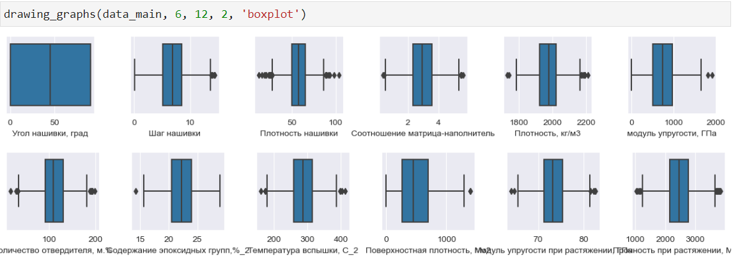
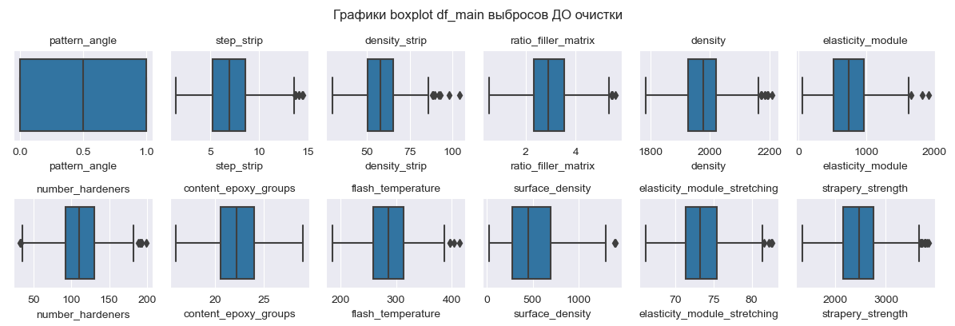
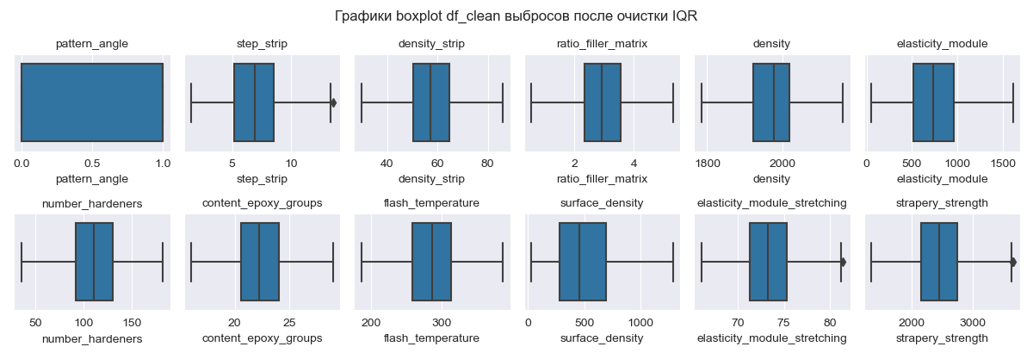
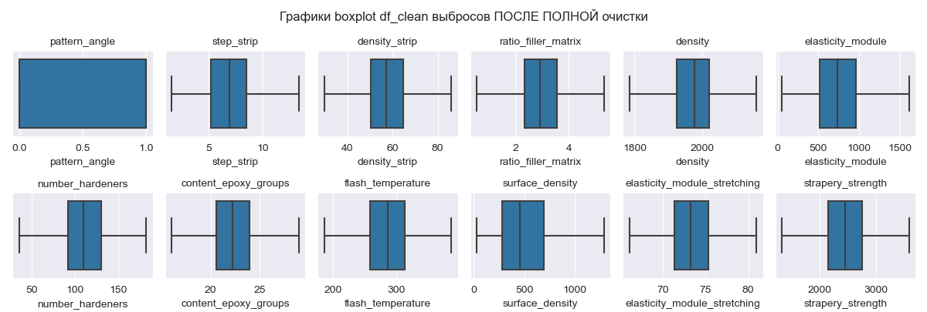
БЛОК № 1
Графики boxplot
Этапы очистки
До начала мероприятий по очистке
1000 строк
Этап очистки датасета от выбросов:
Создана функция ЗАМЕНЫ ‘подозрительно малых значений’ СЛЕВА по оценкам Экспертным МИН и МАХ на основе ближайших 5 значений вместо замены на медиану;
Проведена очистка по методу IQR (3 сигм) и Z_score;
Создана функция ЗАМЕНЫ ‘подозрительно малых значений’ СПРАВА;
Провели итерацию 4 раза с уточнением МИН и МАХ.
Получили ‘чистый’ датасет.
Этап замены подозрительных значений на среднее 5 соседей
110 строк
Этап очистки методом IQR
(55 строк удалено)
Осталось 945 строк
Этап очистки СЛЕВА и СПРАВА
(10 строк удалено)
Осталось 935 строк
Чистый датасет!

Slide 4
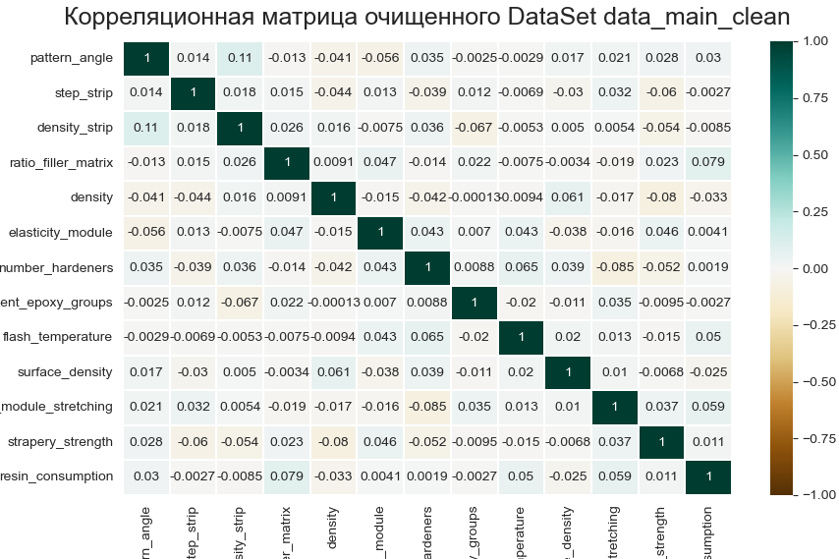
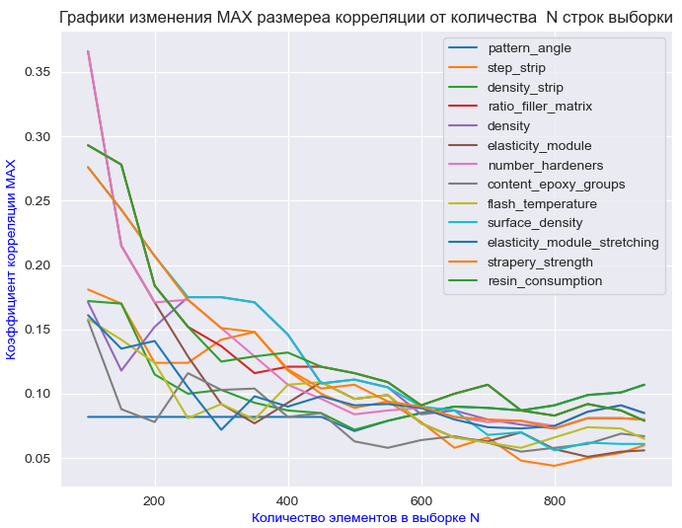
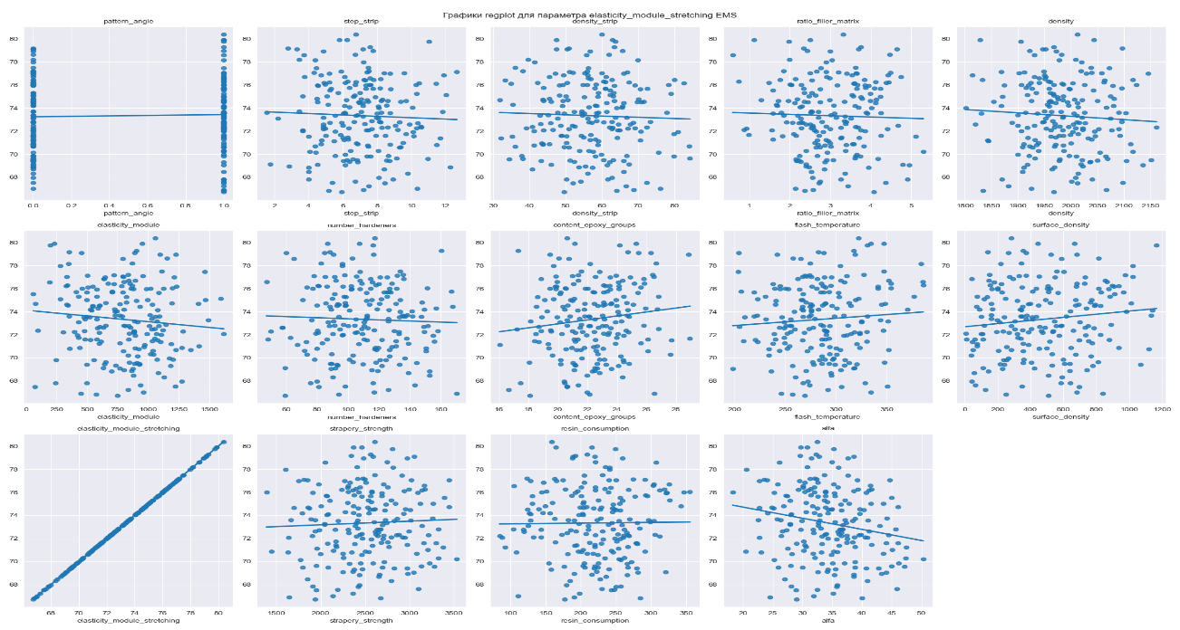
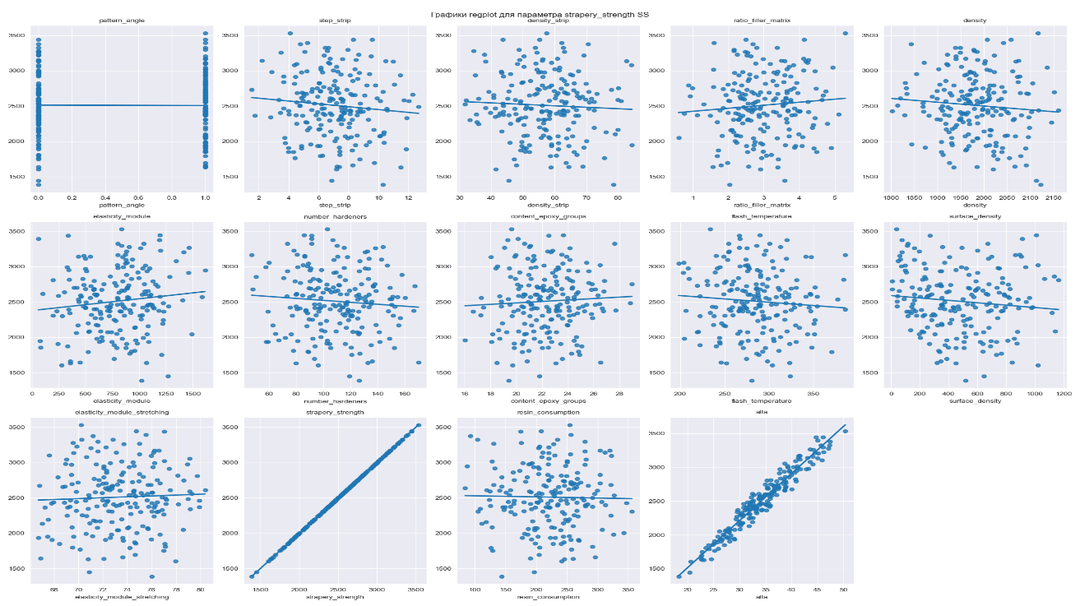
БЛОК № 2
Корреляционный анализ:
Исследование падения корреляции о числа выборки:
Построили корреляционную матрицу датасета - коэффициенты близки к 0;
Создали массив изменения МАХ коэф. корреляции в зависимости от N числа выборки;
Построим графики, как общий, так и для каждого параметра отдельно – Коэффициенты стремительно падают с увеличением N;
При N =200 еще сохраняется приемлемы уровень коэф.
Выбрали фитчи для целевых перемнных
Выбор параметров (фитч) для целевых переменных
‘elasticity_module_stretching_EMS'
'strapery_strength_SS'
'elasticity_module', 'content_epoxy_groups’ , 'alfa’
'ratio_filler_matrix', 'elasticity_module’, 'alfa'

Slide 5
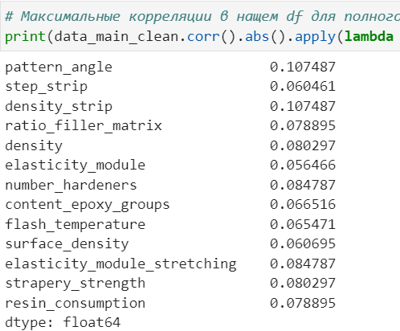
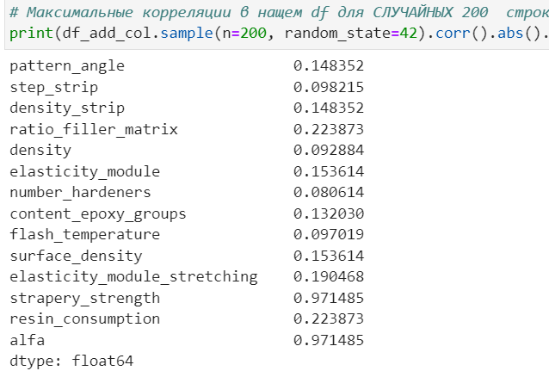
БЛОК № 2
σр = f( α * Е),
Введем новый признак ‘ALFA’ - 'удельную энергию ' α = σр / Е
Новый параметр:
df_Train_lineReg = df_add_col.sample
(n =200, random_state=42)
В соответствии с теорией хрупкого разрушения (теория Гриффита) [29] прочность (σр) определяется удельной энергией (α) вновь образованной поверхности разрушения: (σр) = f( α * Е), где (σр) это наш параметр 'Прочность при растяжении' - 'strapery_strength', а E это 'Модуль упругости при растяжении' - 'elasticity_module_stretching’.
Учитывая такую физическую связь между параметрами, введем новый признак ALFA- 'удельную энергию ' (α) = σр / Е в наш новый датасет ‘df_add_col’.
Создадим для N=200 DF_TRAIN и для N=100 DF_TEST
Корреляция для N =200 еще есть!
Датафрейм df_add_col:
Тип данных: float64
Количество параметров: 14
Количество записей: 1000
df_Test_lineReg = df_add_col.sample (n=100, random_state=50)

Slide 6
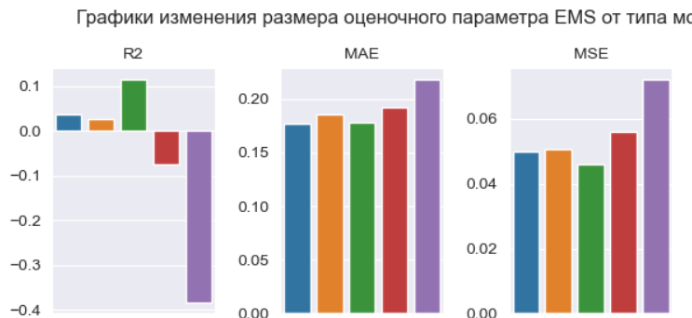
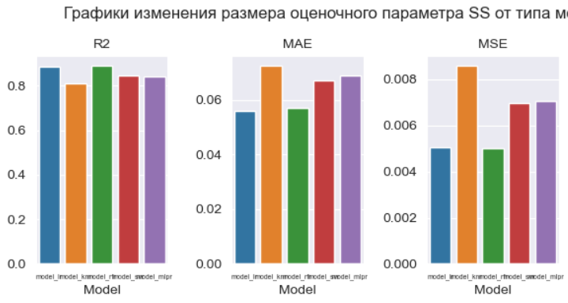
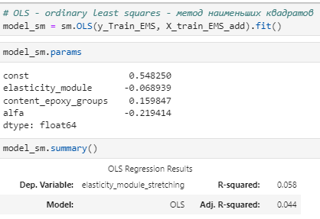
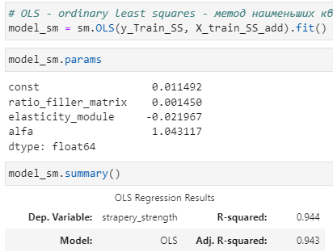
БЛОК № 3
‘elasticity_module_stretching_EMS'
'strapery_strength_SS'
Регрессионный анализ
Результаты тестирования моделей
Числовые показатели:
Проведены исследования для двух целевых переменных elasticity_module _stretching_EMS’ и 'strapery_strength_SS’ по 6 различным моделям;
Для целевой переменной ‘elasticity_module _stretching_EMS’ полученные значения говорят о полном отсутствии возможности прогнозирования этой переменной на основе использованных моделей;
Для целевой переменной 'strapery_strength_SS’ полученные значения говорят о ВОЗМОЖНОМ прогнозировании этой переменной на основе использованных моделей, R2 _rfr = 0.944 !!!!!!!;
Худшая mlrp R2=-0.383
Худшая knr R2=0.808
Лучшая rfr R2= 0.114
Лучшая rfr R2= 0.888
sm.OLS_EMS R2=0.058
sm.OLS_SS R2= 0.944!!!

Slide 7

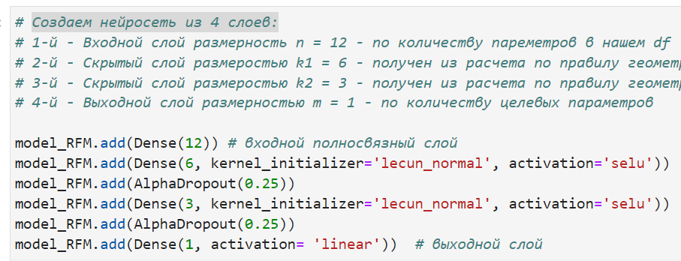
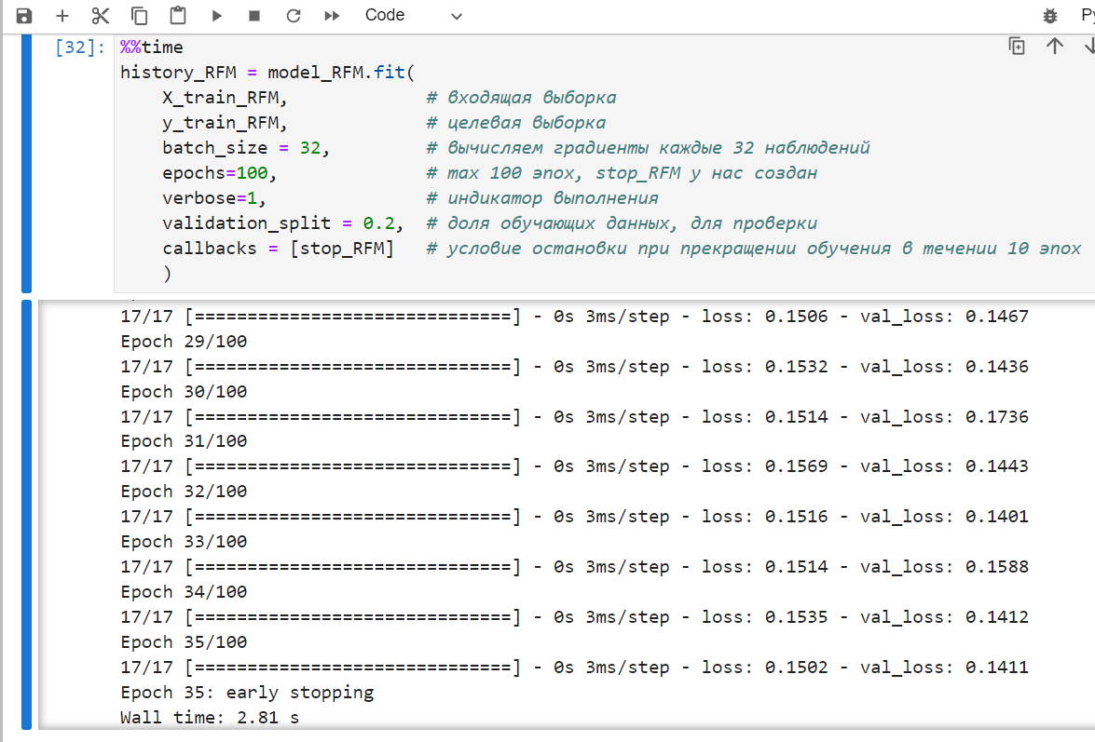
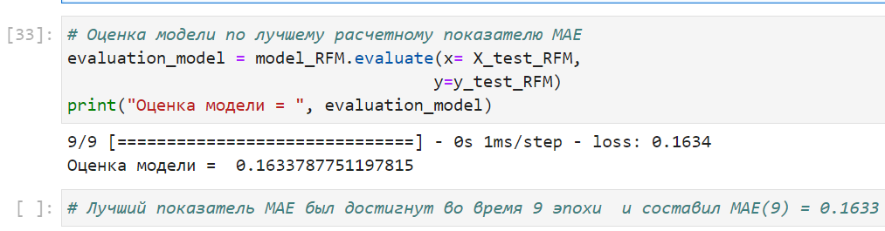
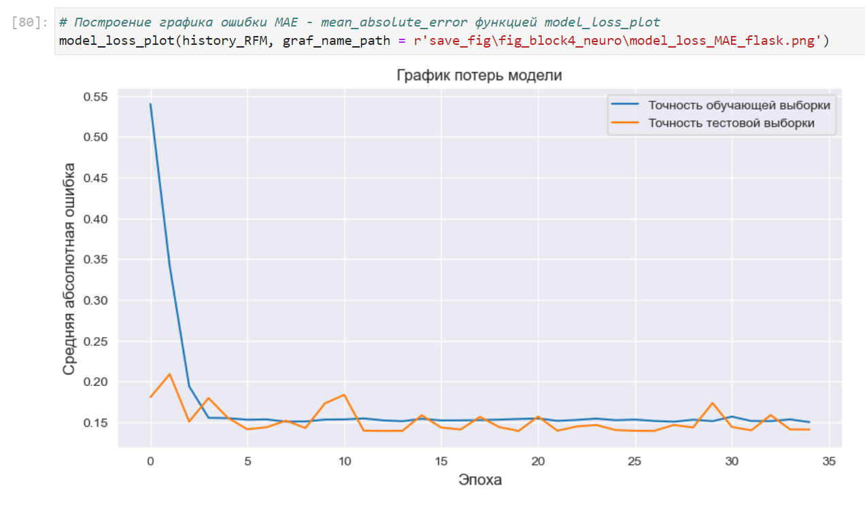
БЛОК № 4
Датасет ‘data_main_clean’
БЛОК № 4
Создание нейронной сети
Обучение модели:
Загрузили очищенный датасет из Блока 1 из 13 параметров
Обосновали выбор количества слоев и провели расчет количества нейронов в каждом слое;
Выбрали активационную функцию SELU;
Выбрали оптимизатор ADAM;
Выбрали оценочный параметр MAE;
Создали индикатор переобучения модели;
Модель прервала работу по условию индикатора переобучения на 35 эпохе;
Лучшие показатели достигнуты на 9 эпохе;
MAE модели составило 0.1634.

Slide 8
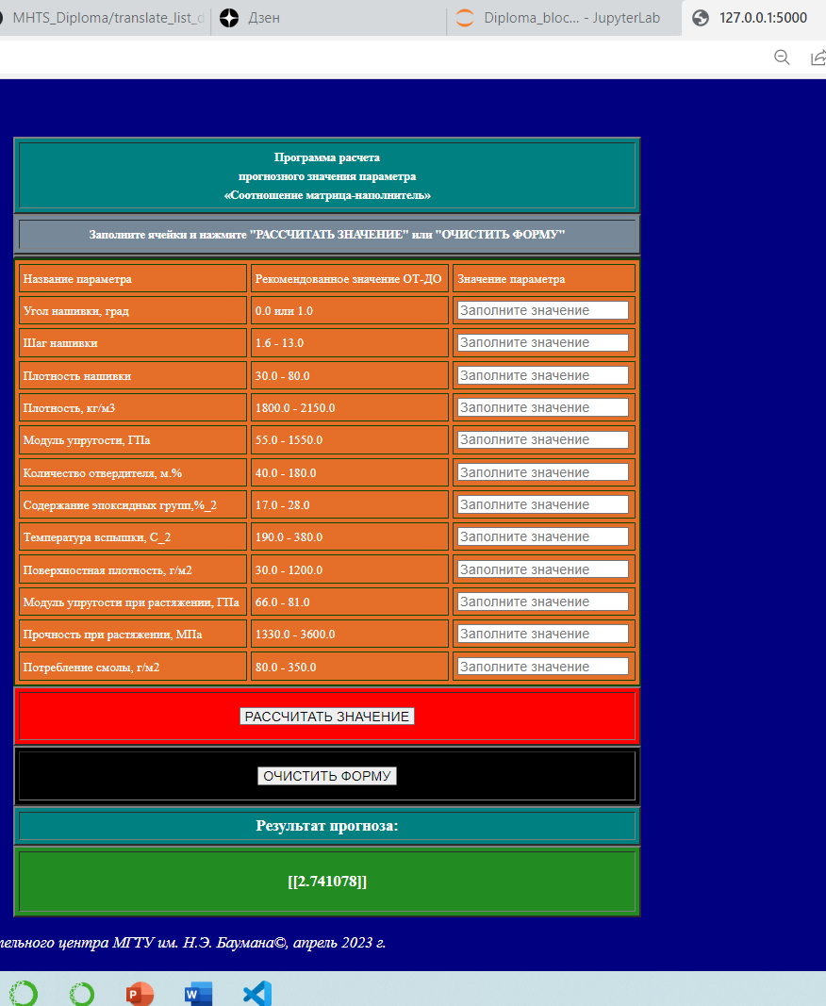
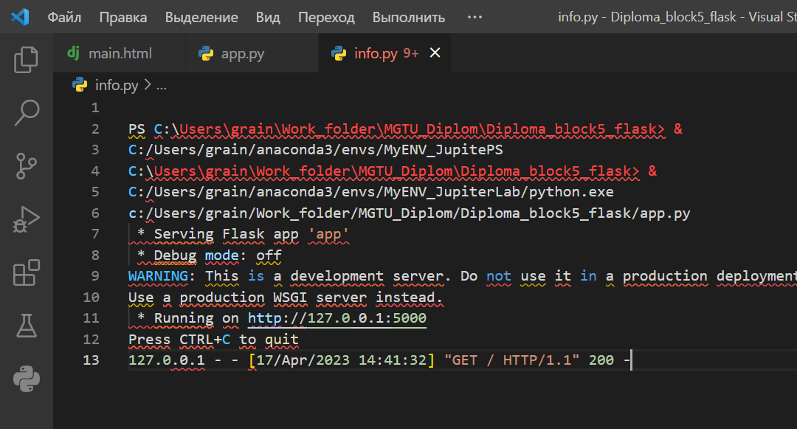
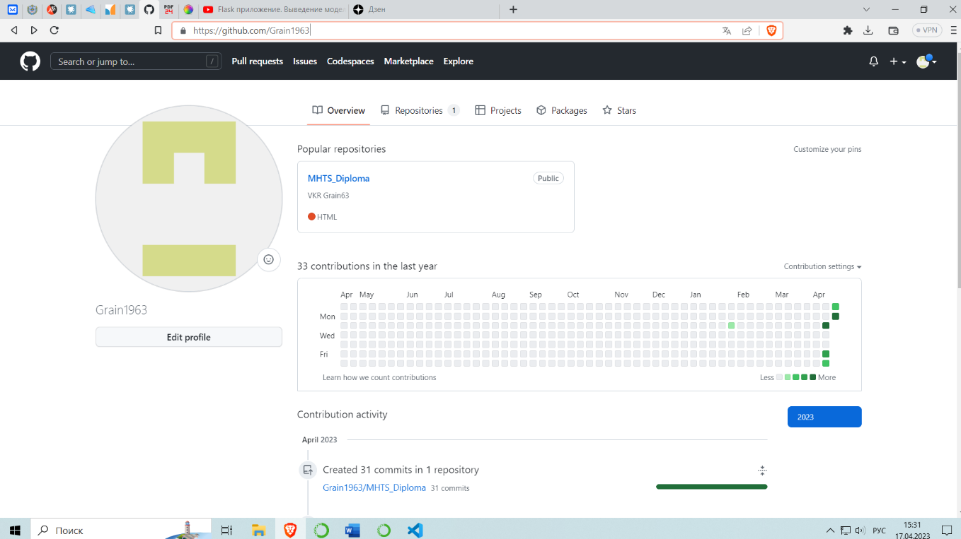
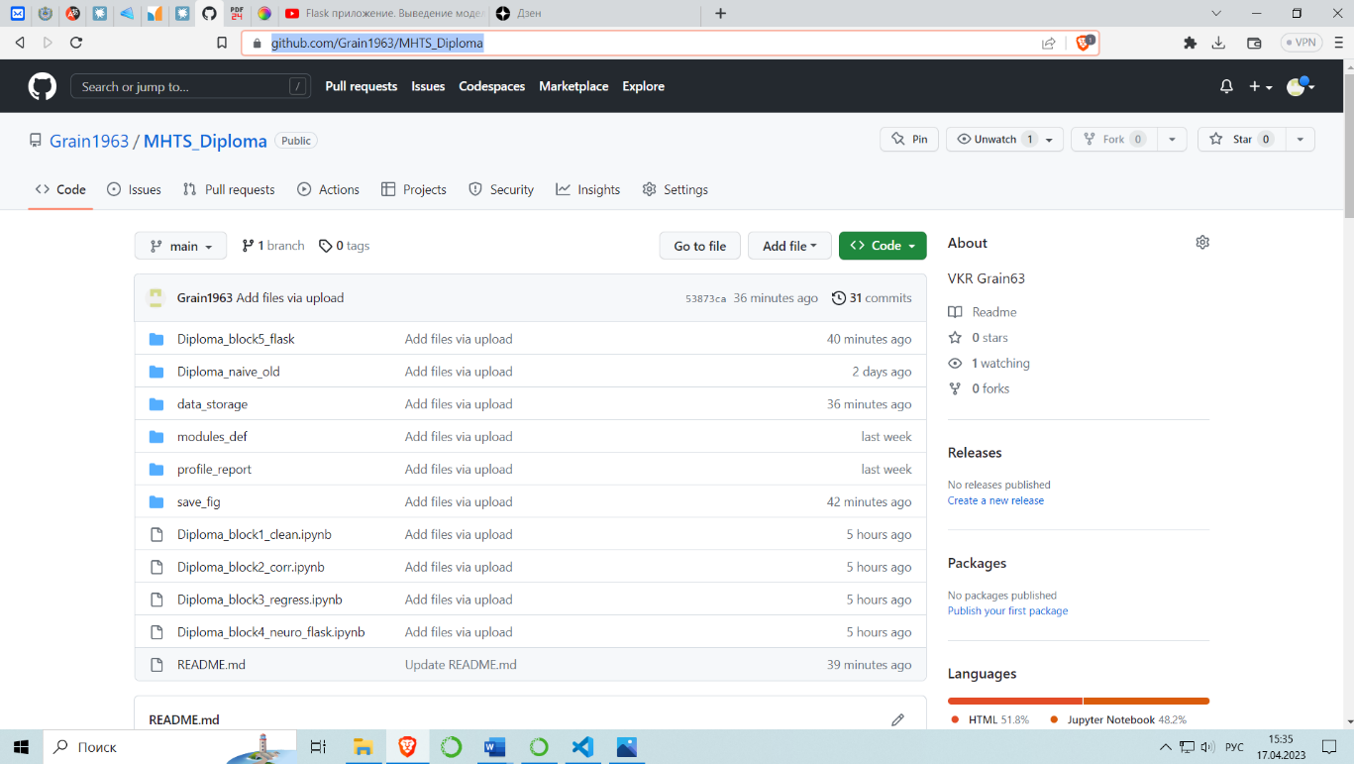
Приложение:
БЛОК № 5
Пользовательское приложение
Сохранил модель нейронной сети для разработки веб-приложения для прогнозирования соотношения "матрица-наполнитель" в фреймворке Flask;
При запуске приложения, пользователь переходит на: http://127.0.0.1:5000/;
В открывшемся окне пользователю необходимо ввести в соответствующие ячейки значения в соотвествии с рекомнедованными и нажать на кнопку «Рассчитать значение».
В случае ошибки –нажать кнопку “Очистить форму’;
На выходе пользователь получает результат прогноза для значения параметра «Соотношение «матрица – наполнитель»».
Приложение успешно работает
Репозиторий на github.com
https://github.com/Grain1963/MHTS_Diploma

